Slide 1


Grupo composto por
Carlos Gomes
Hanan Ortiz
Matheus Henrique
Victor Veniti
Wesley Oliveira

Slide 2




contextualização
PROBLEMAS
SOLUÇÃO

Slide 3
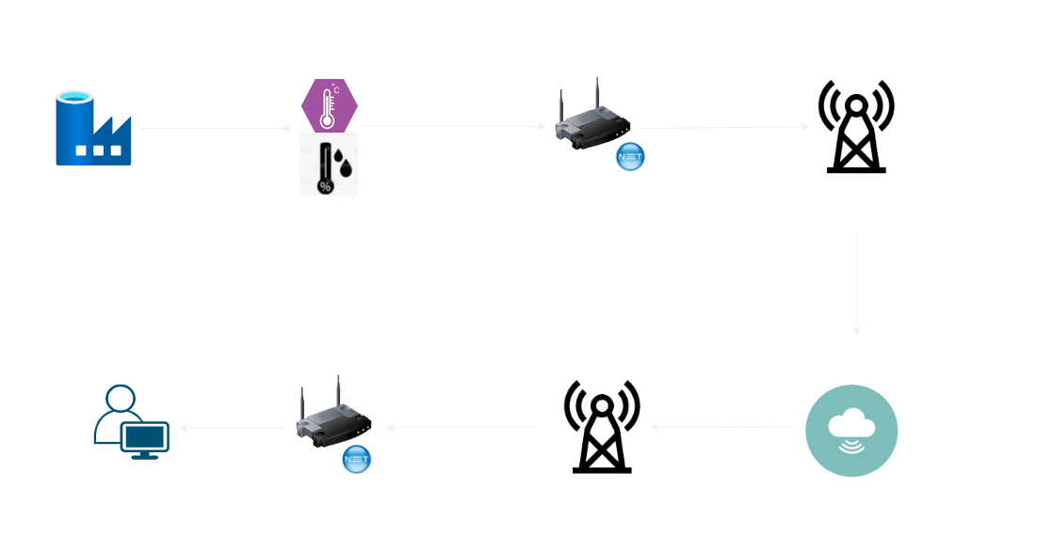
hld

Slide 4
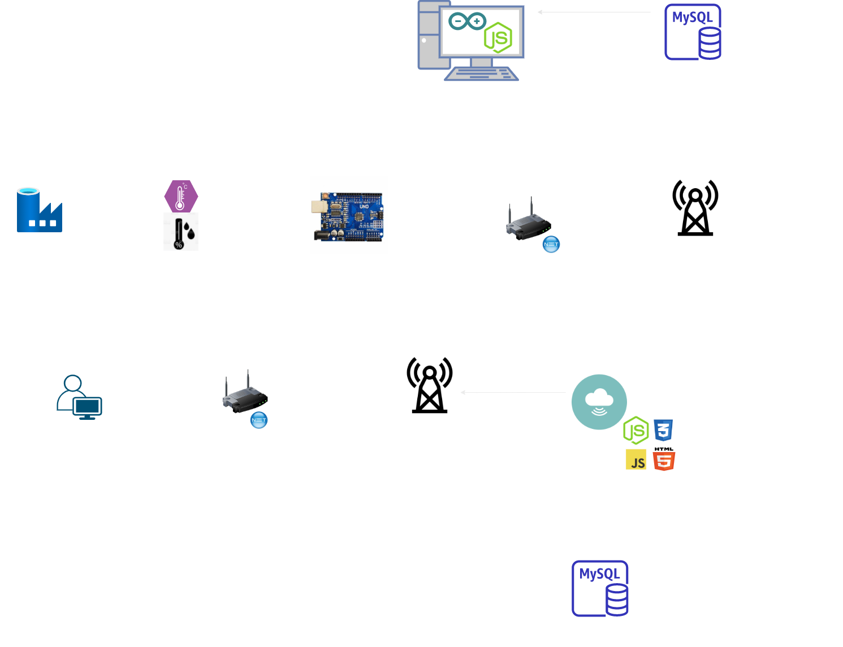
LLD

Slide 5
trello

Slide 6
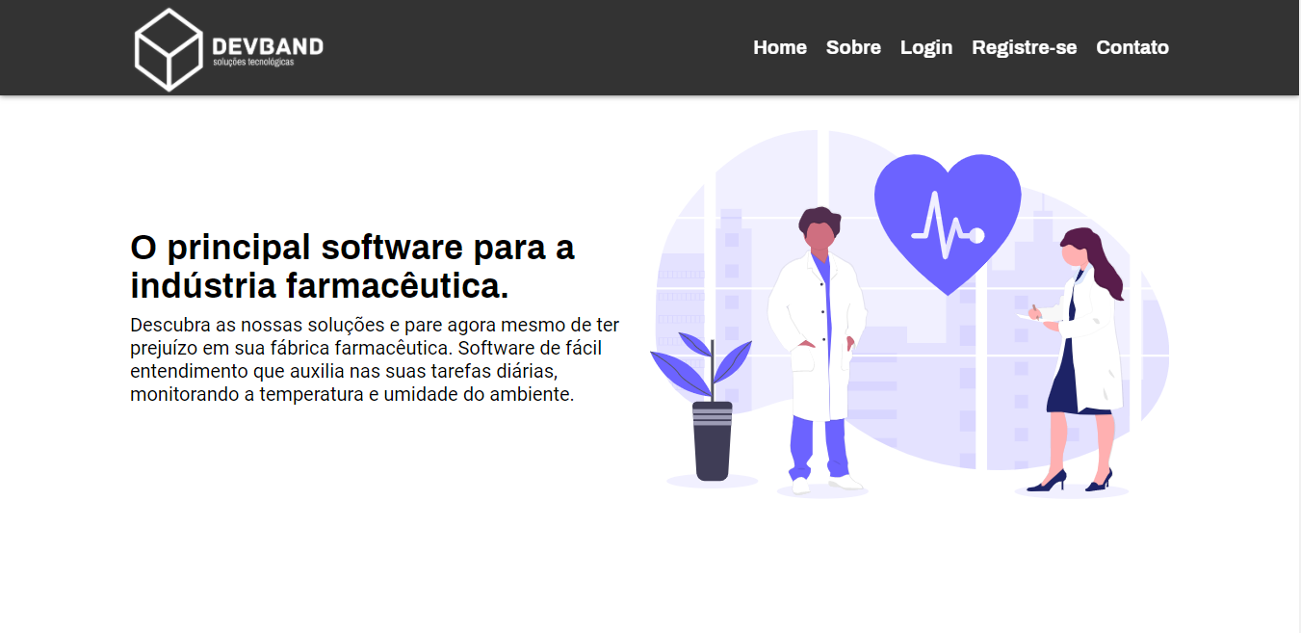
Site institucional

Slide 7
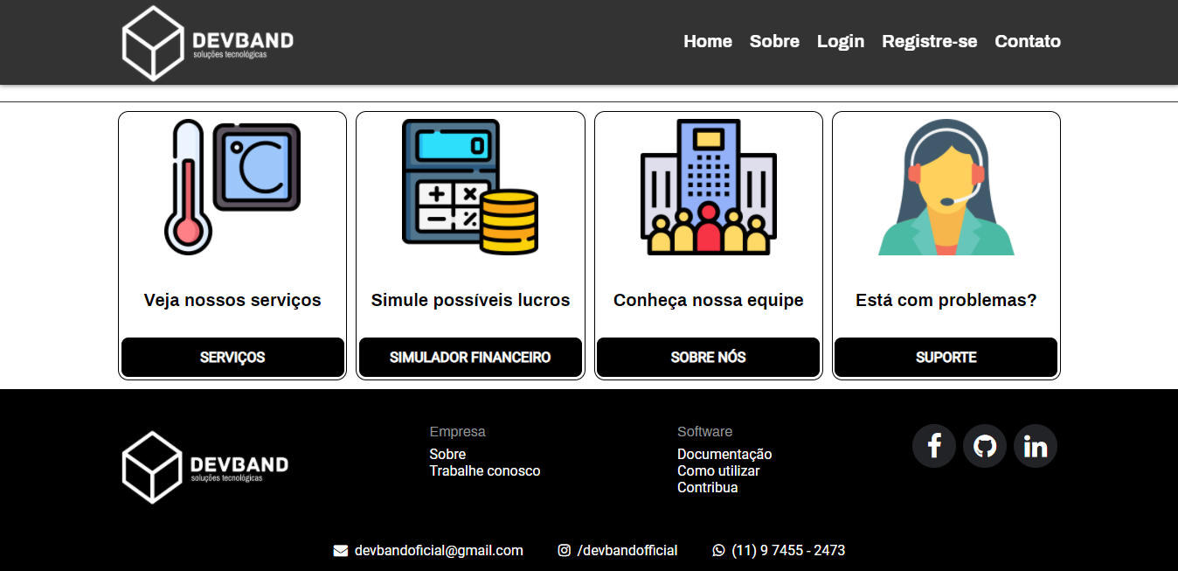
Site institucional

Slide 8
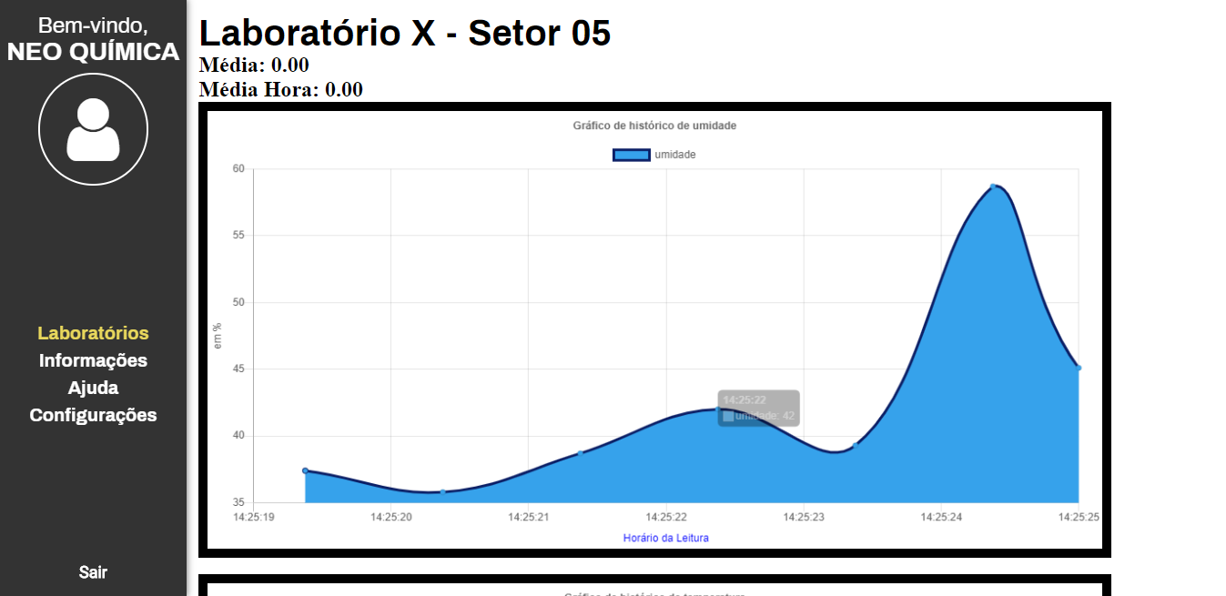
dashboard

Slide 9
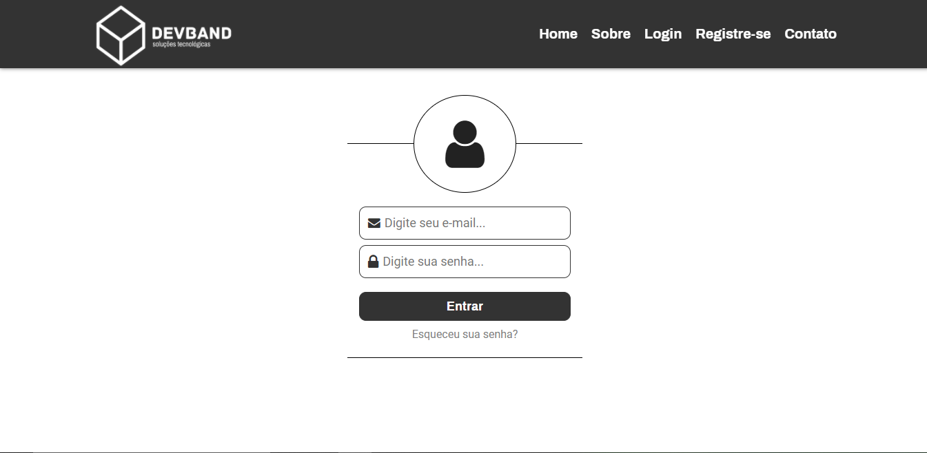
LOGIN

Slide 10
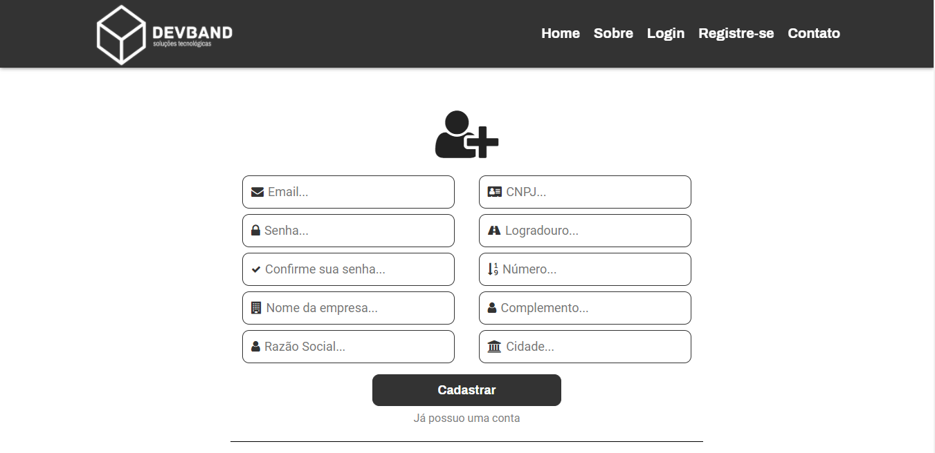
cadastro

Slide 11
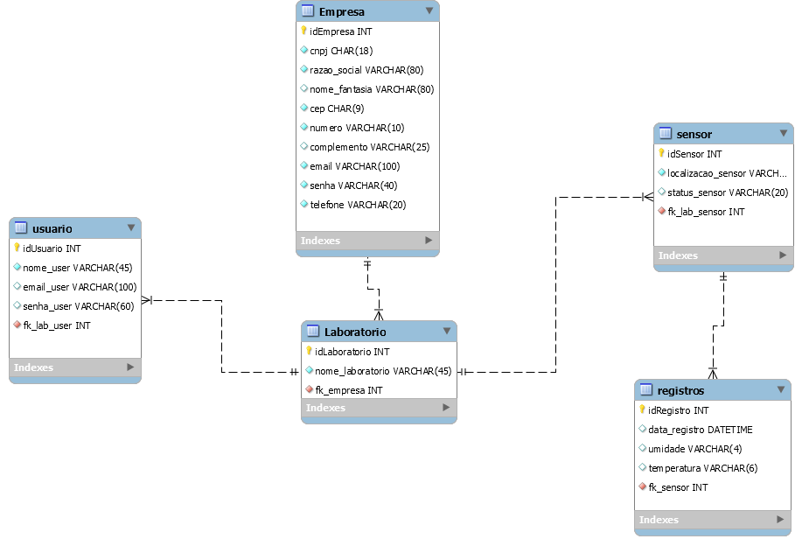
Modelo lógico

Slide 12
script

Slide 13
api

Slide 14
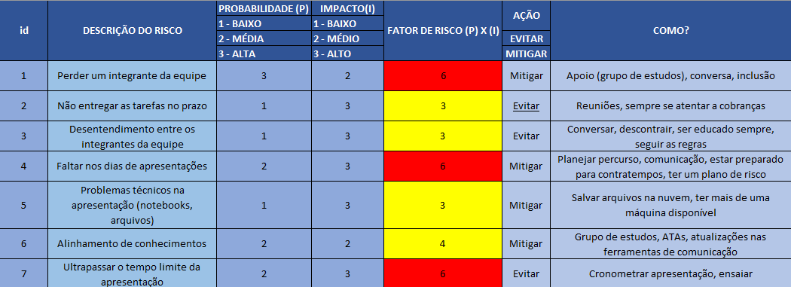
Plano de risco

Slide 15
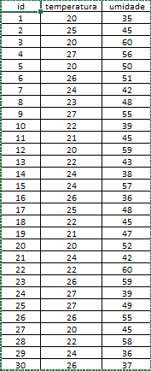
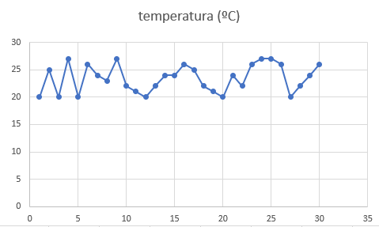
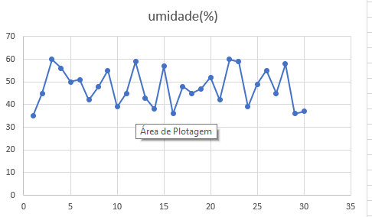
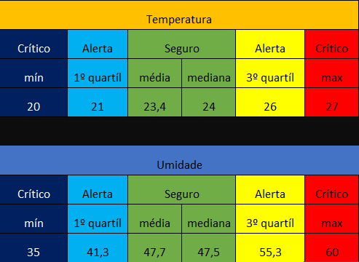
analytics

Slide 16
github

Slide 17
Site completo

Slide 18
Obrigado a atenção de todos
Site institucional
devband.com.br
Telefone
(11) 9 7455 - 2473
E-mail
devband.oficial@gmail.com

